Slide 1
PROTOTIPO DE PLATAFORMA INTELIGENTE DE BAJO COSTO ORIENTADA A LA NUBE BASADA EN INTELIGENCIA DE NEGOCIOS PARA LA MEJORA DE TOMA DE DECISIONES DE PYMES
ELABORADO POR:
CABRERA DIEGO
SOSA ALEXANDER

Slide 2
A G E N D A
- Antecedentes
- Problema
- Fundamentos
- Diseño de Arquitectura
- Resultados
- Conclusiones
- Trabajos Futuros
- Objetivos

Slide 3
ANTECEDENTES
Cada año el negocio de pequeñas y medianas empresas (PYMEs) crece junto con la información que estas generan.
PYMEs buscan volverse más competentes, abarcar mayor terreno en el mercado y anticiparse a sus competidores

Slide 4
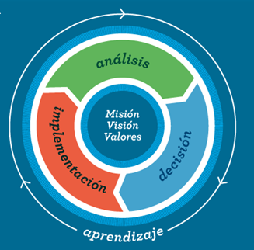
ANTECEDENTES
PYMEs buscan cumplir sus objetivos de organizacionales, a través de soluciones de Inteligencia de Negocios.

Slide 5
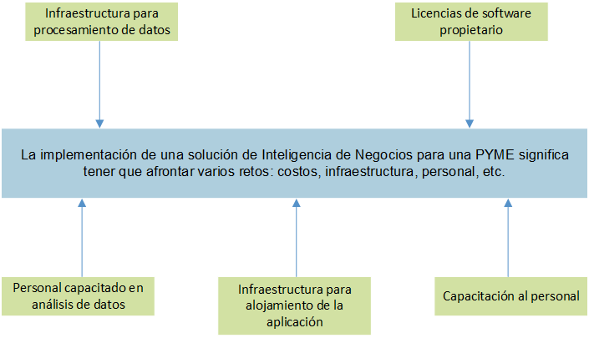
PROBLEMA

Slide 6
OBJETIVOS
Desarrollar un prototipo de plataforma inteligente de bajo costo a través de internet, mediante herramientas y metodologías de Inteligencia de Negocios para análisis de datos, que permita mejorar y optimizar la toma de decisiones estratégicas de una PYME.
Investigar herramientas y metodologías para el desarrollo de soluciones de Inteligencia de Negocios.
Diseñar la arquitectura del prototipo orientado a nube.
Implantar el prototipo, mediante el uso de las herramientas de código abierto.
Validar el funcionamiento del prototipo.

Slide 7
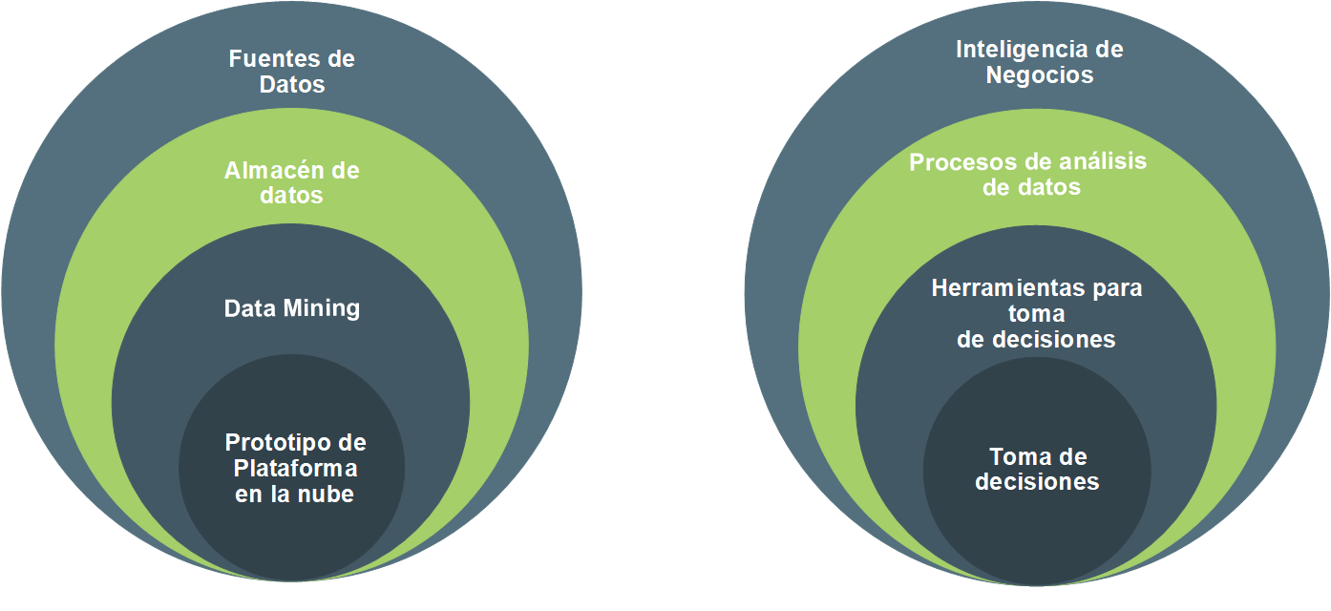
FUNDAMENTOS

Slide 8
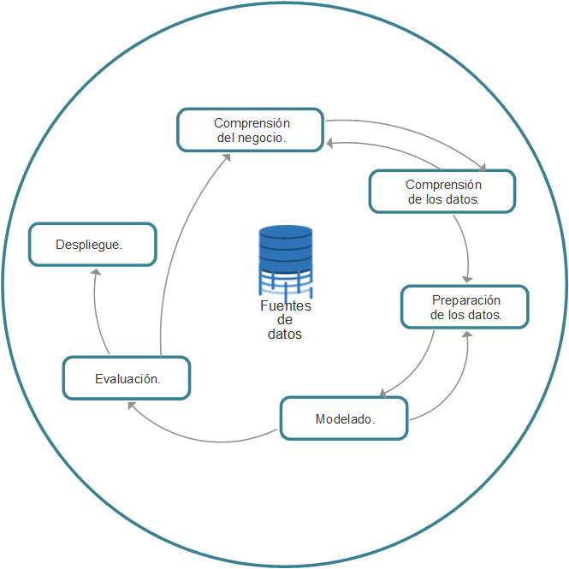
FUNDAMENTOS
METODOLOGÍA CRISP-DM (Cross Industry Standard Process for Data Mining)
Proporciona una descripción normalizada del ciclo de vida de un proyecto estándar de análisis de datos.
Tiene en cuenta la existencia de un cliente que no es parte del equipo de desarrollo.
Indica que un proyecto no termina cuando se obtiene el modelo idóneo ya que después se requiere un despliegue y un mantenimiento.
La secuencia de las fases no es estricta.

Slide 9
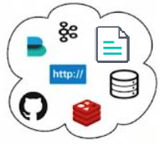
DISEÑO DE ARQUITECTURA
Fuente de datos

Slide 10
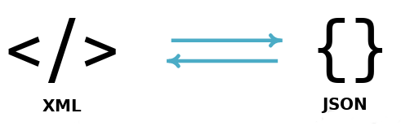
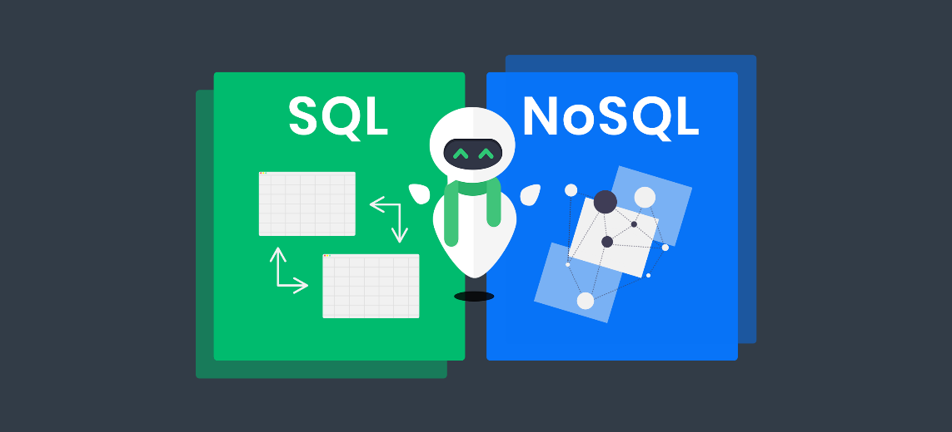
FUENTES DE DATOS
Diferentes formatos (XML, JSON)
SQL o NoSQL
Archivos planos (logs)

Slide 11
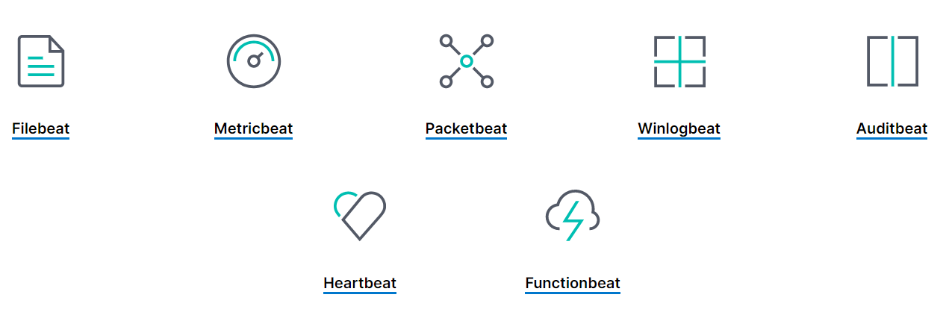
BEATS
Agentes para recopilar datos. Envía los datos a Logstash para las tareas de transformación y luego centralizan los datos en Elasticsearch.

Slide 12
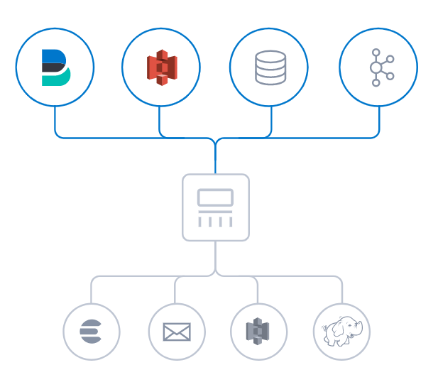
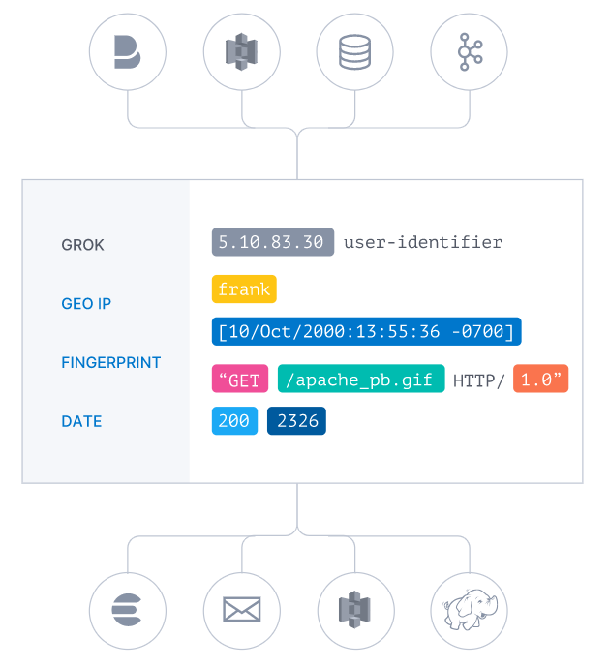
LOGSTASH
Canal que extrae datos de una multitud de fuentes simultáneamente, los transforma y luego los almacena en un repositorio.

Slide 13
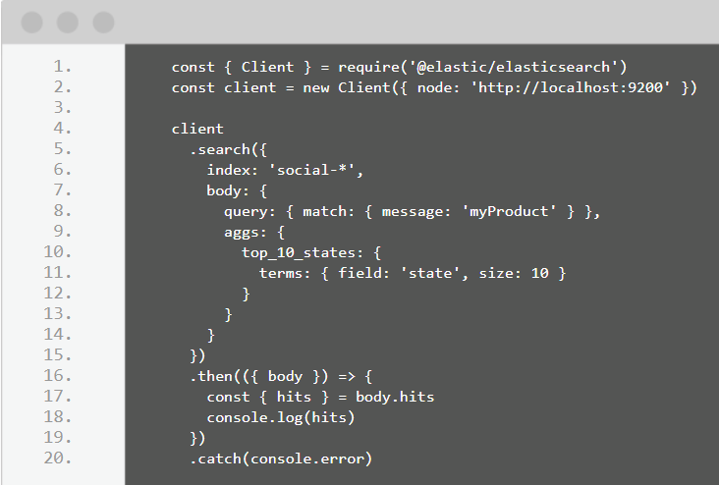
ELASTICSEARCH
Almacena de forma centralizada los datos. Permite realizar y combinar muchos tipos de búsquedas: estructuradas, no estructuradas, geográficas, métricas, etc.

Slide 14
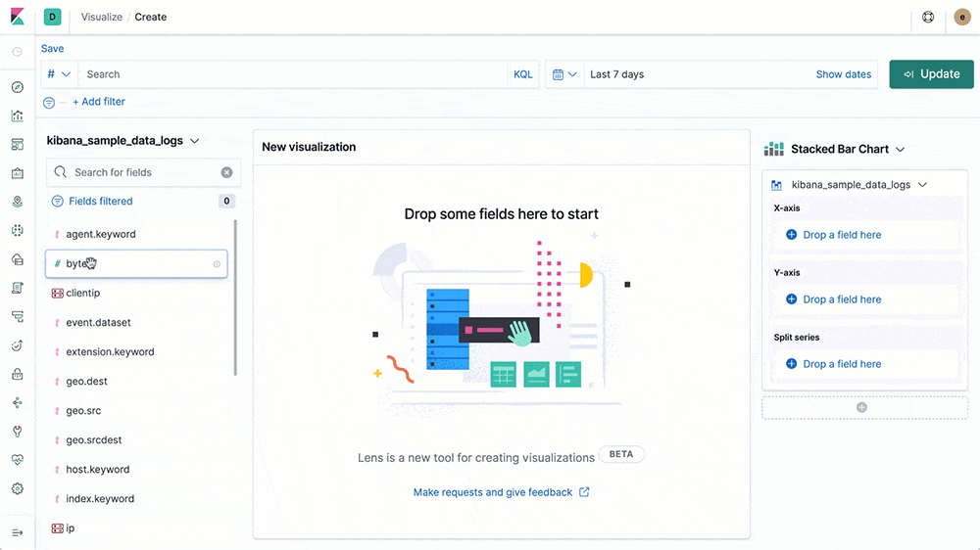
KIBANA
Permite visualizar tus datos de Elasticsearch. Crear visualizaciones de forma sencilla e intuitiva.

Slide 15
RESULTADOS
Accidentes en Estados Unidos (Febrero 2016 – Diciembre 2019), 3 millones de registros.
https://www.kaggle.com/sobhanmoosavi/us-accidents

Slide 16
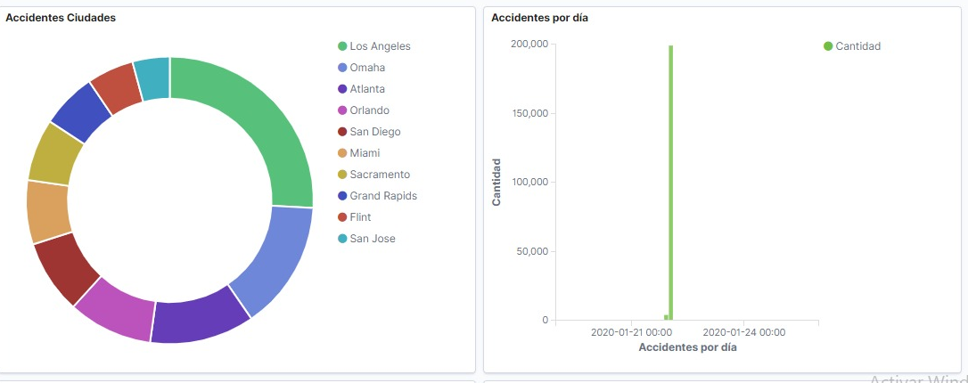
RESULTADOS
Dashboard en base a los datos procesados
La mayoría de accidentes ocurren a entre las 21:00 y 24:00.

Slide 17
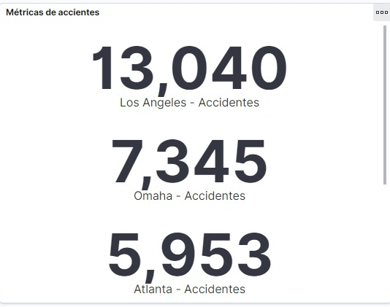
RESULTADOS
En base al diagrama de métricas de accidentes por ciudad:
Implementar medidas de precaución de accidentes.
Programas de concientización a conductores. (Educación vial)

Slide 18
RESULTADOS
Comparación de costos software propietario.

Slide 19
RESULTADOS
La arquitectura es compatible con la infraestructura de AWS y se adapta a la metodología planteada.
Tiempo de procesamiento aprox. 20 000 reg / seg
Se deben establecer reglas de acceso a la plataforma

Slide 20
CONCLUSIONES
Alojar la plataforma utilizando los servicios de AWS, redujo costos y esfuerzo en lo que se refiere a mantenimiento y respaldo de la información. Garantizando disponibilidad, seguridad e integridad en la información. Brinda posibilidades de escalabilidad.
Al ser una prototipo orientado a brindar soluciones a toda clase de PYME, la aplicación de la metodología CRISP-DM brinda un marco referencial capaz de adaptarse a todo tipo de negocio.
La arquitectura planteada demostró funcionar adecuadamente tanto en capacidad de procesamiento, velocidad de consulta y respuesta, así como el manejo sencillo e intuitivo para el usuario final.

Slide 21
TRABAJOS FUTUROS
Ofrecer la plataforma a grandes organizaciones.
Implementar aprendizaje automático que ayuda a encontrar patrones en los datos.

